Slide 1
Prototype Method
Group 7

Slide 2
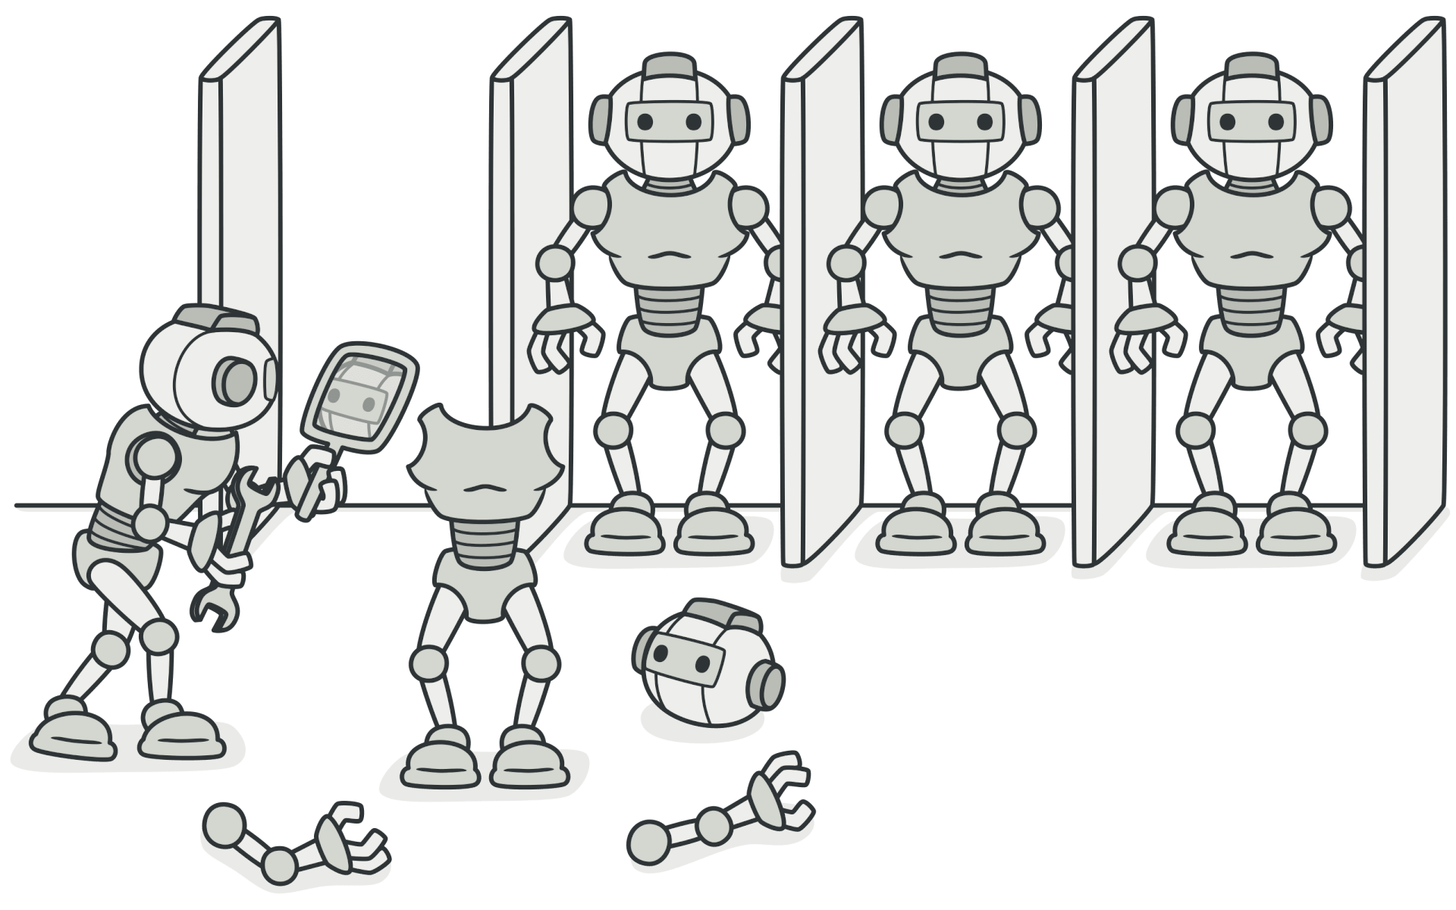
Mục lục
Tổng quan
Motivation
Đặc điểm
Các hệ quả mang lại
Chú ý cài đặt
Một số ví dụ thực tế
Demo
Mẫu liên quan

Slide 3
Tổng quan
Tên mẫu: Prototype
Phân loại: Creational Pattern
Mục đích:
Prototype quy định loại của các đối tượng cần tạo bằng cách dùng một đối tượng mẫu, tạo mới nhờ vào sao chép đối tượng mẫu này mà không làm cho code phụ thuộc vào các lớp của chúng.
Cung cấp cơ chế để copy từ object ban đầu sang object mới và thay đổi giá trị một số thuộc tính nếu cần.

Slide 4
Motivation
Tạo ra nhiều biến thể của một đối tượng: Khi bạn cần tạo ra nhiều phiên bản, biến thể hoặc bản nháp của một đối tượng, mẫu Prototype rất hữu ích. Thay vì tạo mới từ đầu, bạn có thể sao chép một đối tượng gốc và chỉnh sửa hoặc mở rộng nó để tạo ra các đối tượng mới theo yêu cầu.
Giảm độ phức tạp trong việc tạo đối tượng: Khi có nhiều biến thể của một đối tượng và việc tạo ra lớp con cho mỗi biến thể dẫn đến sự phức tạp, mẫu Prototype giúp giảm độ phức tạp này. Thay vì định nghĩa nhiều lớp con, bạn chỉ cần sao chép và chỉnh sửa đối tượng gốc để tạo ra các đối tượng mới.
Tăng tính tái sử dụng và hiệu quả: Mẫu Prototype tăng khả năng tái sử dụng của mã nguồn. Thay vì viết mã để tạo mới từng đối tượng, bạn có thể sử dụng sao chép để tạo ra các đối tượng mới một cách nhanh chóng và hiệu quả.
Tách biệt quá trình tạo đối tượng khỏi client: Mẫu Prototype tách biệt quá trình tạo đối tượng khỏi client. Client chỉ cần yêu cầu sao chép một đối tượng gốc mà không cần quan tâm đến việc tạo mới đối tượng từ đầu. Điều này giúp giảm sự phụ thuộc và tăng tính linh hoạt.

Slide 5
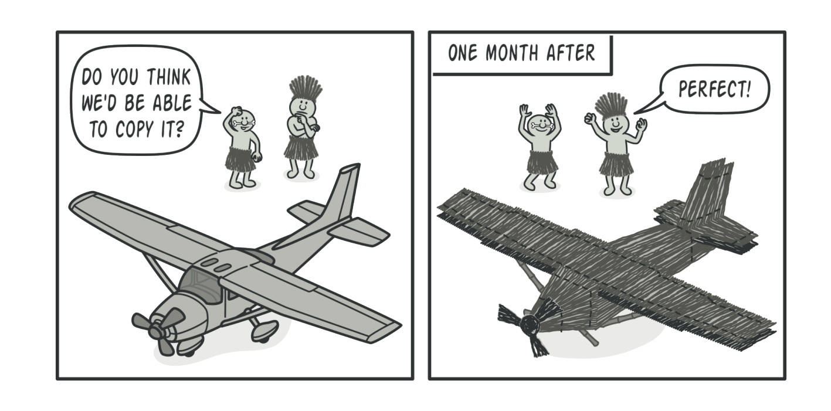
Motivation

Slide 6
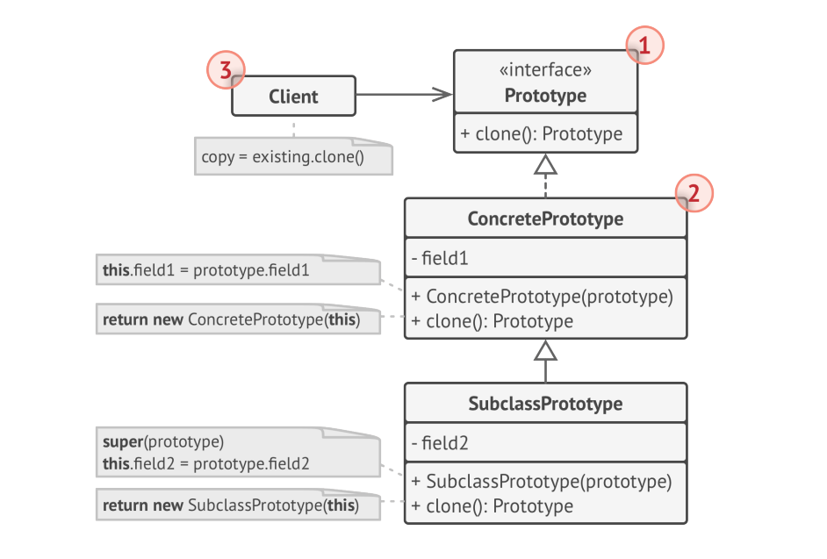
Đặc điểm
Cấu trúc mẫu:
Basic implementation

Slide 7
Đặc điểm
Thành viên:
Prototype: khai báo các phương thức sao chép. Trong hầu hết các trường hợp, đó là một phương thức clone duy nhất.
ConcretePrototype: thực hiện phương thức sao chép. Ngoài việc sao chép dữ liệu của đối tượng gốc vào bản sao, phương thức này cũng có thể xử lý một số trường hợp đặc biệt liên quan đến quá trình sao chép các đối tượng liên kết, giải quyết các phụ thuộc đệ quy,...
Client: có thể tạo ra một bản sao của bất kỳ đối tượng nào tuân theo giao diện prototype.

Slide 8
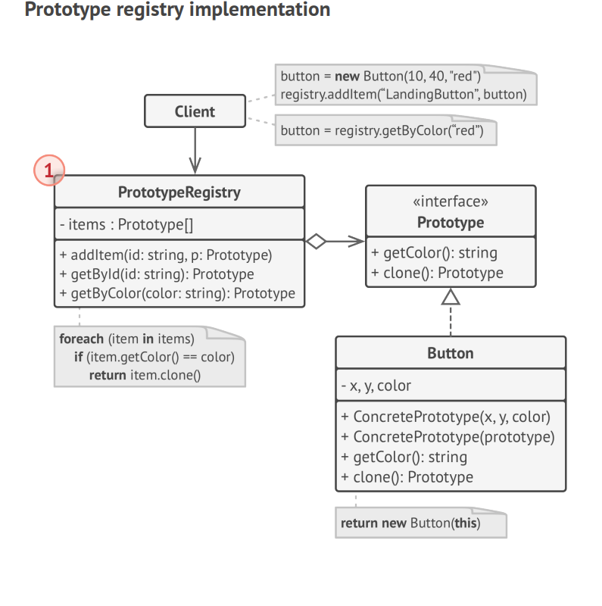
Đặc điểm
Prototype registy :
- Cung cấp một cách dễ dàng để truy cập các nguyên mẫu được sử dụng thường xuyên. Nó lưu trữ một tập hợp các đối tượng đã được xây dựng trước và sẵn sàng để được sao chép.

Slide 9
Hệ quả mang lại
Ưu điểm:
Có thể sao chép đối tượng mà không phụ thuộc vào lớp cụ thể của chúng.
Loại bỏ mã khởi tạo lặp lại bằng cách sao chép các nguyên mẫu đã được xây dựng sẵn.
Tạo ra các đối tượng phức tạp một cách tiện lợi hơn.
Bạn có một phương án thay thế cho việc kế thừa khi xử lý các thiết lập cấu hình cho các đối tượng phức tạp.
Nhược điểm
Đôi khi việc phải implement mỗi phương thức Clone() của mỗi lớp con của Prototype sẽ gặp khó khăn. Ví dụ như việc implement Clone() sẽ khó khăn khi mà những object nội hàm của chúng không hỗ trợ việc copy hoặc có một reference không copy được reference.
Clone các object phức tạp có phụ thuộc vòng (Circular Reference) có thể rất khó .

Slide 10
Cài đặt
Để cài đặt Prototype Pattern, tạo ra một Clone() Method ở lớp cha, và triển khai ở các lớp con. Cách cloning trong Prototype có 2 kiểu:
Shallow copy: Các object con bên trong chỉ được copy reference. Nghĩa là chỉ nhân bản được value type. (Object ban đầu và object tạo mới đều trỏ tới chung 1 object con bên trong)
Deep copy: Các object con bên trong cũng được copy lại toàn bộ các thuộc tính. Nghĩa là nhân bản được value type và reference type.
Ví dụ: Có một đối tượng tên là X, có liên quan đến đối tượng A và B. Tạo X2 là một Shallow copy của X thì X2 vẫn còn liên quan đến đối tượng A và B. Còn nếu X2 là một Deep copy của X thì X2 liên quan đến đối tượng A2 và B2 là những copy của A và B.

Slide 11
Cài đặt
Tạo Prototype Interface và khai báo phương thức clone trong đó. Hoặc thêm phương thức này vào tất cả các lớp trong cấu trúc lớp hiện có (nếu thích hợp).
Trong mỗi lớp cụ thể, triển khai Prototype Interface và xác định phương thức clone để sao chép dữ liệu của đối tượng.
Ghi đè phương thức clone trong mỗi lớp con và sử dụng tên lớp cụ thể cùng với toán tử new để sao chép đối tượng.
Tuỳ chọn, tạo một đăng ký nguyên mẫu (Prototype Registry) để lưu trữ các Prototype được sử dụng thường xuyên. Bạn có thể triển khai đăng ký như một Factory class hoặc bao gồm nó trong Base Prototype class với một phương thức tĩnh để truy xuất Prototype.
Thay thế việc gọi trực tiếp đến hàm tạo của lớp con bằng việc gọi đến phương thức lấy bản sao từ Prototype Registy.

Slide 12


Ví dụ thực tế
Khi áp dụng mẫu Prototype Pattern, bạn có thể tạo một đối tượng mẫu (prototype) là bức ảnh gốc và sau đó sử dụng chức năng sao chép (clone) để tạo ra các bản sao của bức ảnh đó.

Slide 13
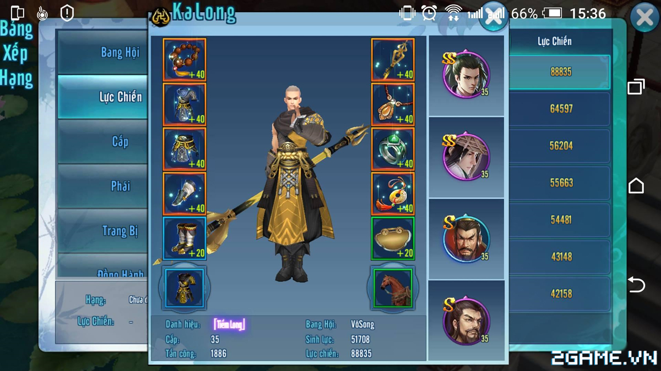
Ví dụ thực tế
Trong một trò chơi nhập vai, bạn có thể có các nhân vật như chiến binh, pháp sư và dân thường. Mỗi nhân vật có các thuộc tính riêng như điểm máu, sức mạnh, tốc độ di chuyển và hình dạng.
Thay vì tạo mới mỗi nhân vật từ đầu và thiết lập lại các thuộc tính, bạn có thể tạo ra các nhân vật gốc (prototypes) cho mỗi loại và sau đó sao chép chúng để tạo ra các nhân vật cụ thể trong trò chơi.

Slide 14
Demo

Slide 15
Các mẫu liên quan
Factory Method
Abstract Factory
Composite and Decorator

Slide 16
Q&A

